Slide 1
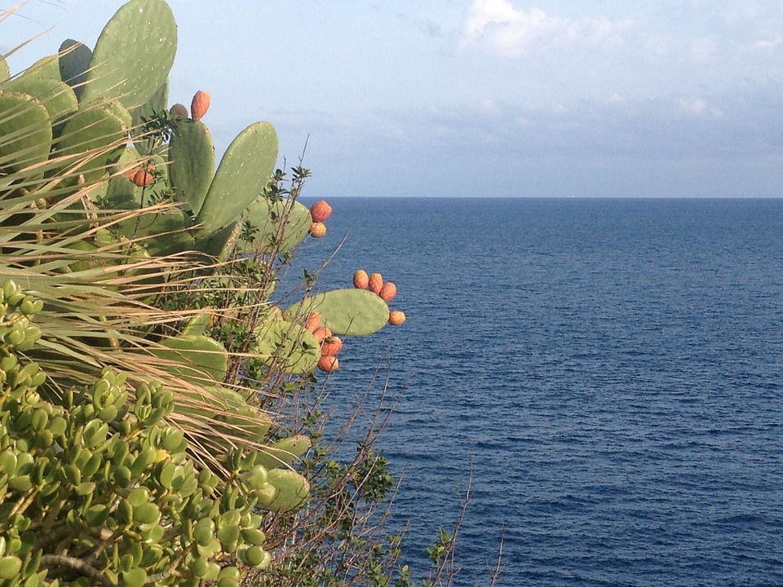
“Resto al
Sud”

